Slide 1
LEAN MANAGEMENT
EUGENIA PELLEGRINO
FONDAZIONE IRCCS POLICLINICO SAN MATTEO - PAVIA

Slide 2
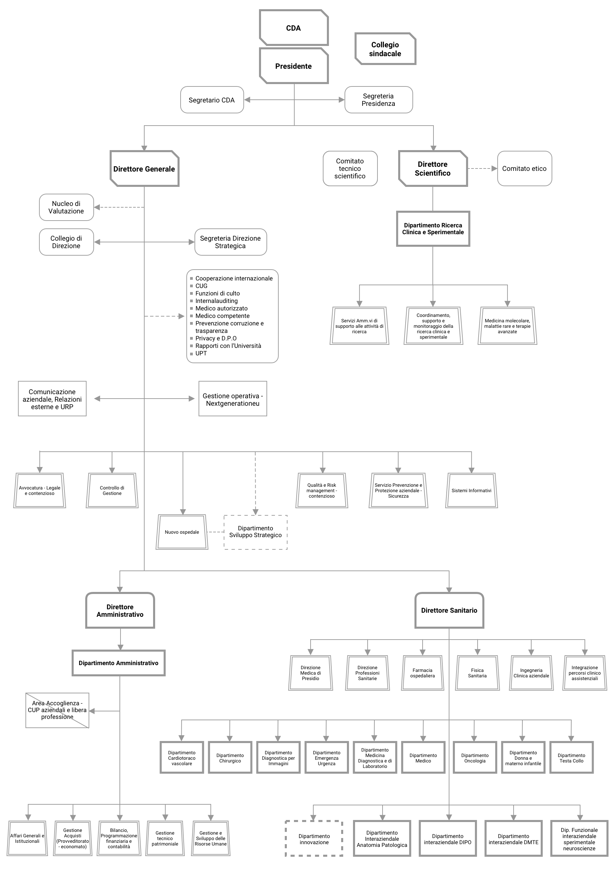
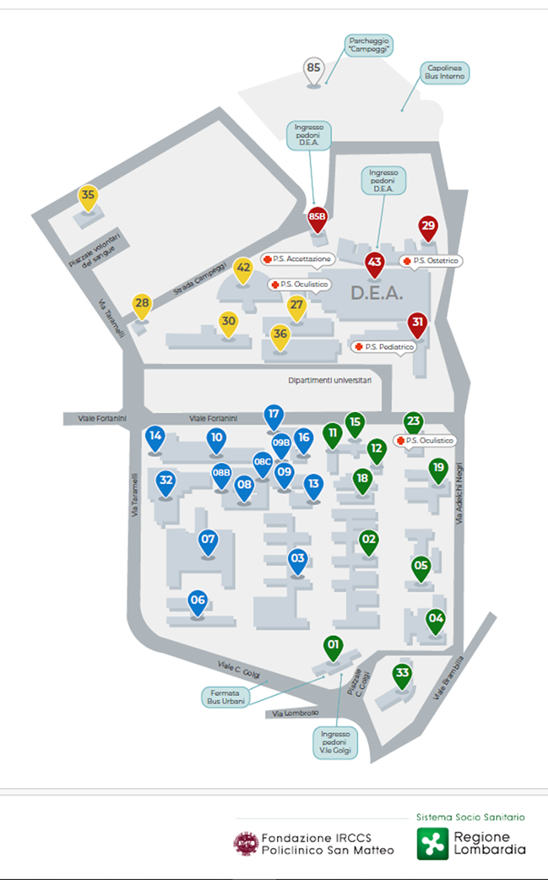
IL CONTESTO AZIENDALE
POAS
https://www.sanmatteo.org/site/home.html

Slide 3
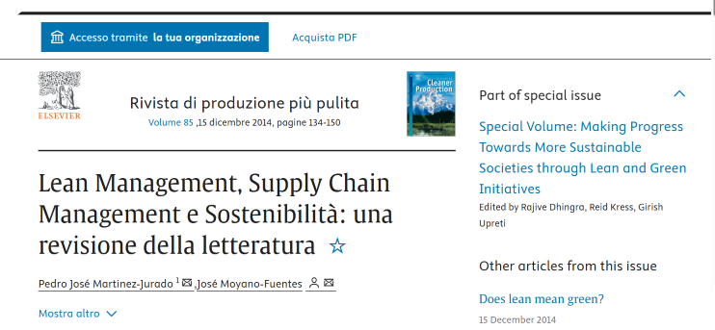

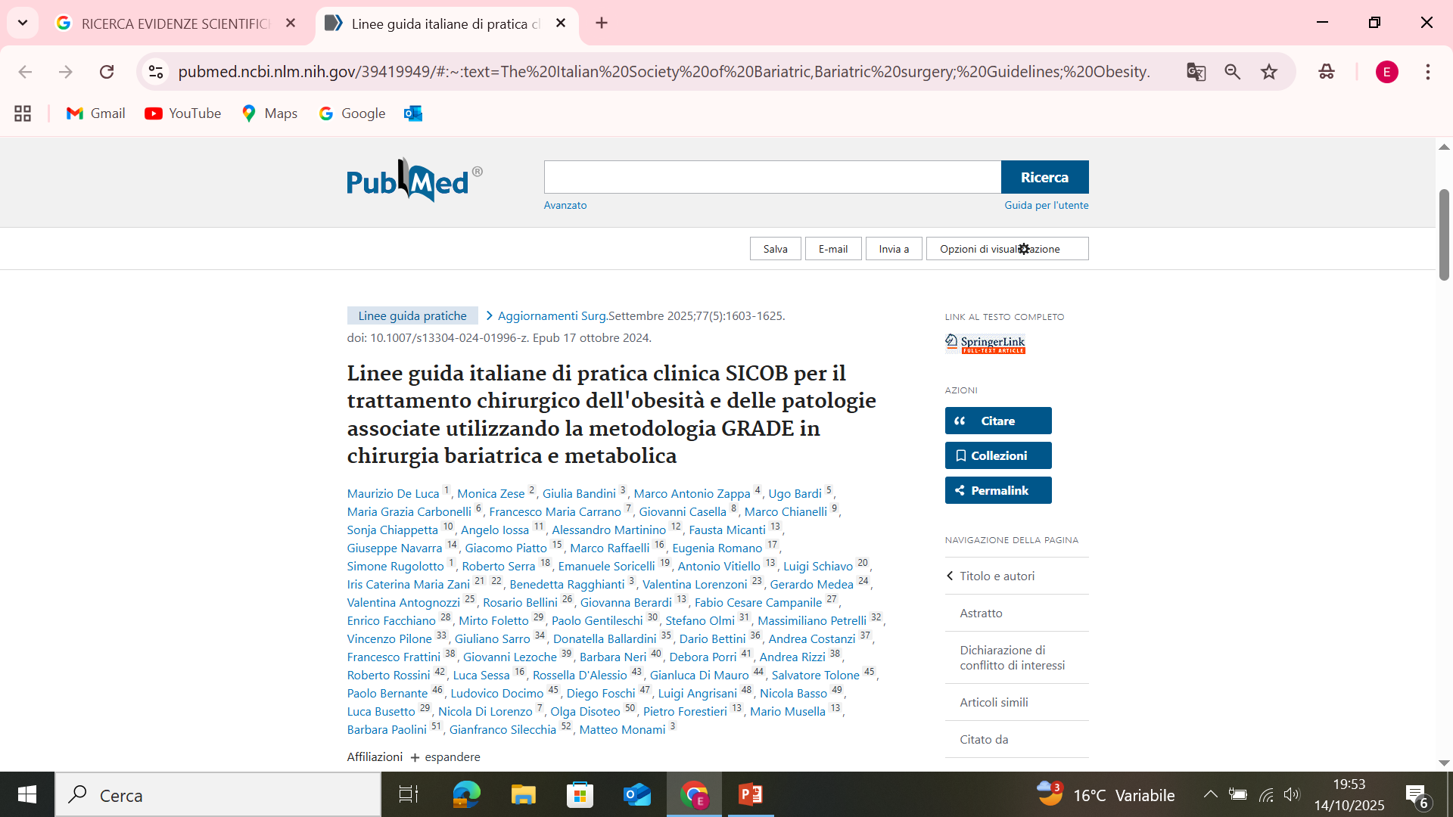
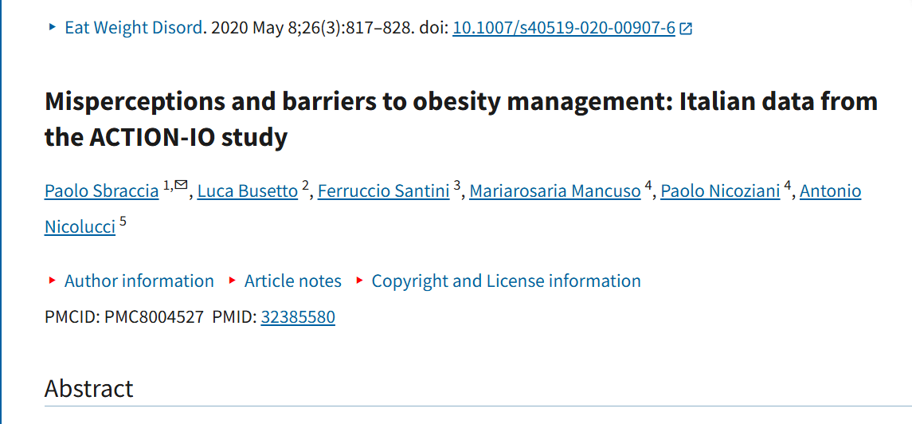
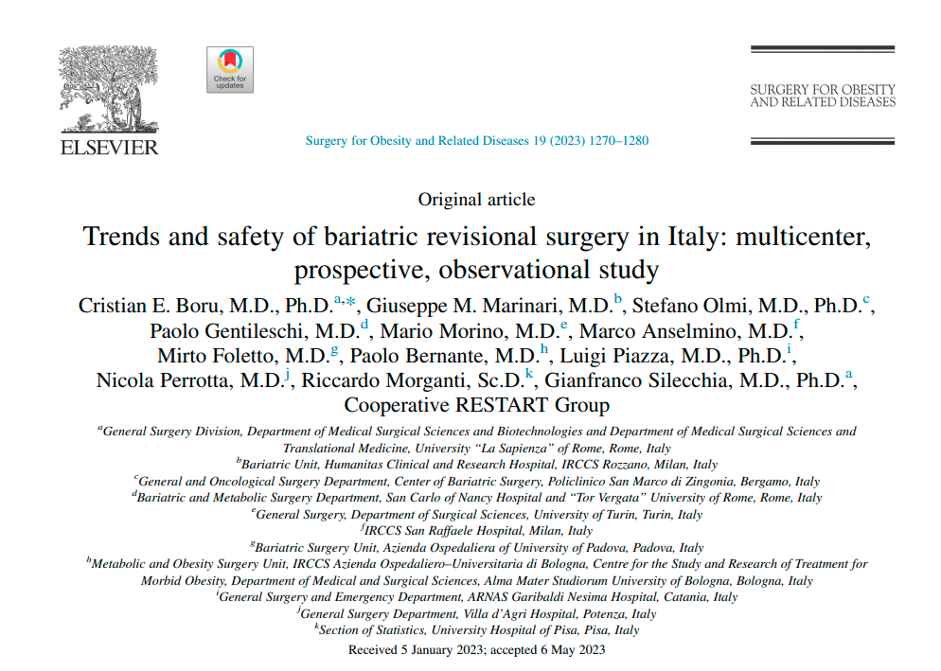
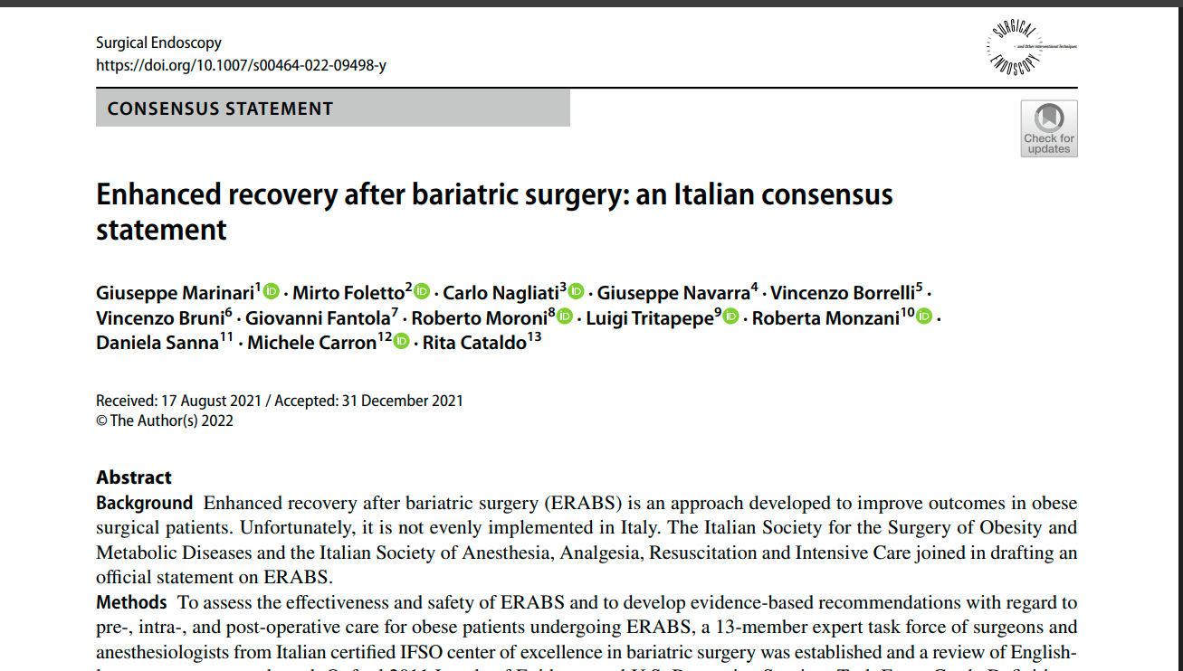
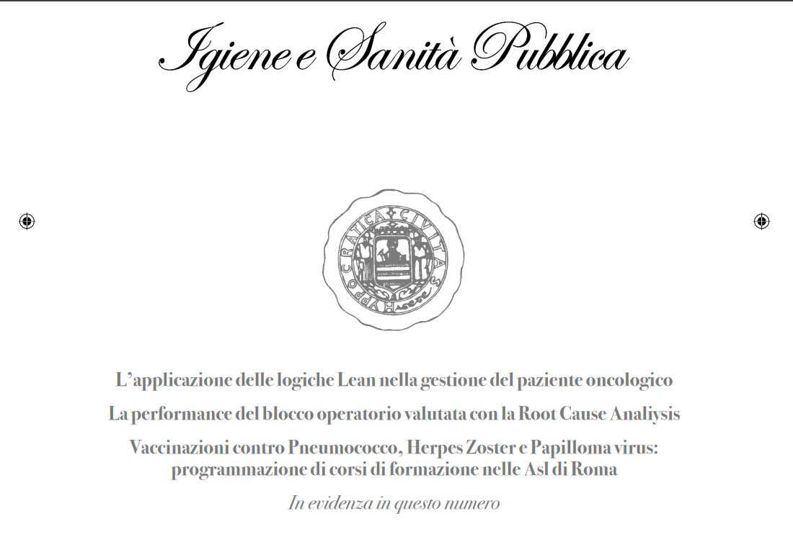

IN SINTESI
La metodologia Lean e affini sono conosciute e applicate in vari ambiti della Sanità Italiana.
I percorsi clinici sono ben definiti dalle linee guida nazionali.
Esistono criticità riconosciute, come la gestione del follow-up e le barriere percepite, che potrebbero beneficiare di un approccio di ottimizzazione dei processi come il Lean.
Sono stati intrapresi percorsi di miglioramento che hanno punti in comune con la filosofia Lean, come il programma ERAS

Slide 4
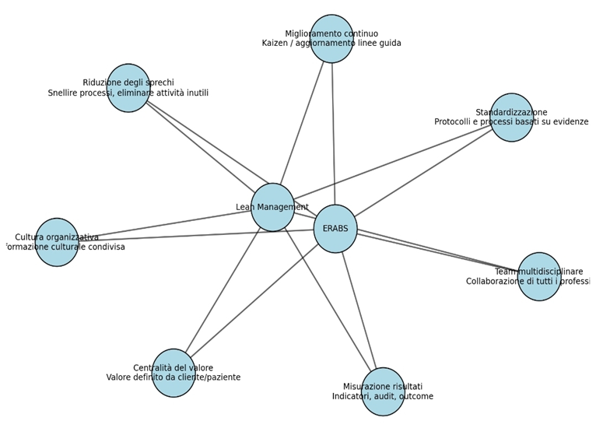
Quesiti chiave:
Perché affrontiamo questo tema?
Qual è il problema o la sfida?
FORMAZIONE CULTURALE CONDIVISA

Slide 5

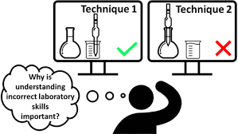
PROMPT
Cerca articoli scientifici, testi, peer- reviewed, rapporti pubblicati tra il 2018 e il 2025 in merito a rapporto tra Eras e Lean management nel percorso del paziente obeso adulto includendo tutti i trattamenti previsti. Considera fonti in lingua inglese e italiano.

Slide 6
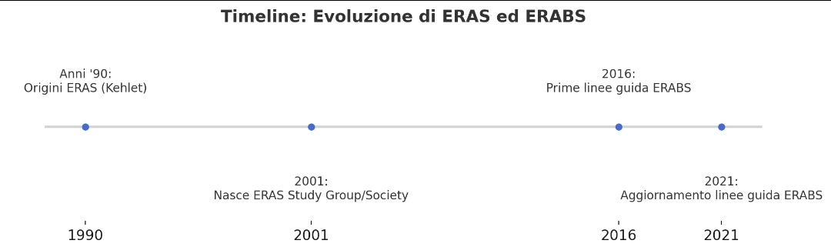
Evoluzione Lean M.
Lean Thinking
Prime traduzioni da
Testi classici
Primi studi Accademici della diffusione
del Lean M. tra Imprese italiane
FIASO
Federazione Italiana Aziende Sanitarie
Ospedaliere promuove «Salute organizzativa
Come percorso Lean»
Progetti specifici in ospedali ad alta complessità
Nel percorso pre-operatorio

Slide 7


OBIETTIVO GENERALE
CREARE IL MASSIMO VALORE PER IL CLIENTE ELIMINANDO GLI SPRECHI
RIDUZIONE
- guasti alle macchine
- livelli di inventario
- spazio richiesto
AUMENTO
efficienza organizzativa
soddisfazione del cliente
miglioramento del coinvolgimento dei dipendenti
aumento di profitti
Alla base del lean thinking e di tutta la metodologia Lean Toyota infatti c’è il concetto di “spreco zero” come meta ultima finale di ogni attività aziendale.

Slide 8
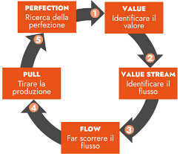
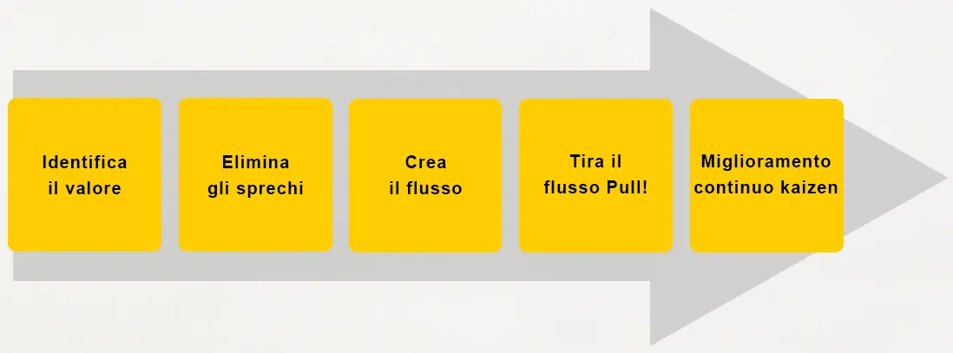
FASI DEL PROCESSO LEAN E RAPPRESENTAZIONE: METODO
VALUE capire cosa il cliente considera utile e importante. Tutto ciò che non costituisce valore per il cliente è spreco; VALUE STREAM identificare tutte le attività del processo per individuare ed eliminare gli sprechi; FLOW organizzare il processo in modo che il valore scorra senza interruzioni, attese e/o colli di bottiglia; PULL far sì che la produzione o il servizio avvenga solo su richiesta del cliente, non in anticipo; PERFECTION (KAIZEN) presupposto per il miglioramento continuo per eliminare gli sprechi e ottimizzare il flusso

Slide 9
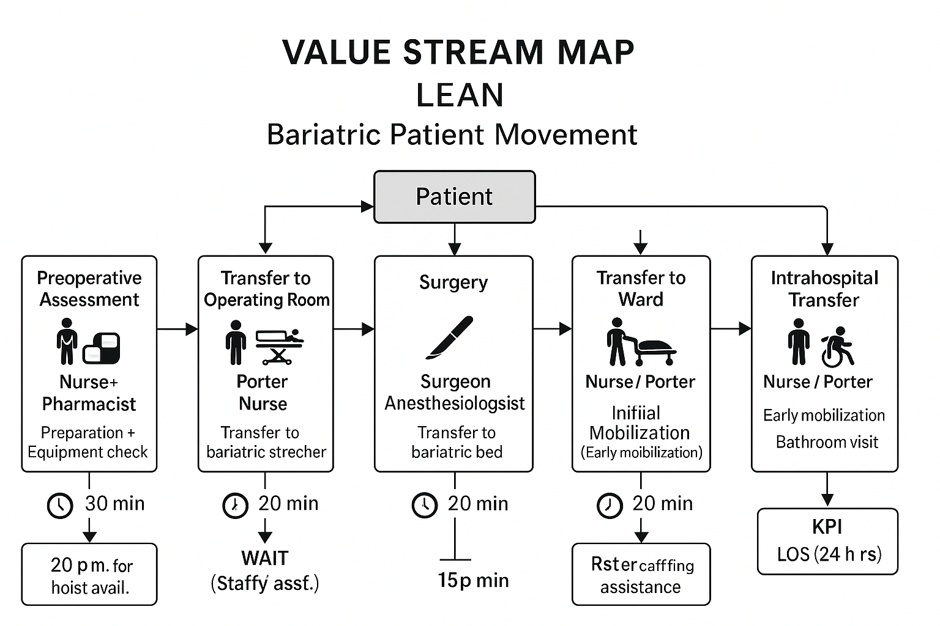
CONDURRE UNA «VALUE STREAM MAPPING» NELLA GESTIONE DEI PERCORSI
INDIVIDUAZIONE DI SPRECHI (MUDA)

Slide 10

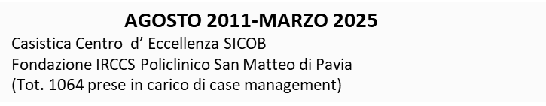
Immaginando ….
SPRECHI NEL PERCORSO DI CHIRURGIA BARIATRICA
secondo gli otto tipi di "Muda"
Cosa misuro?
7 MUDA= VERSIONE CLASSICA TOYOTA
8 MUDA= VERSIONE MODERNA
6 MUDA= VERSIONE SEMPLIFICATA PER APPLICAZIONI CLINICHE FORMATIVE
5 MUDA= SESSIONI DI MIGLIORAMENTO RAPIDO

Slide 11
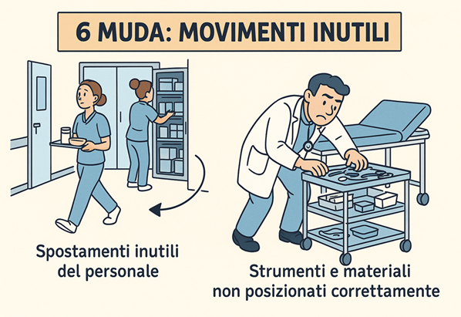
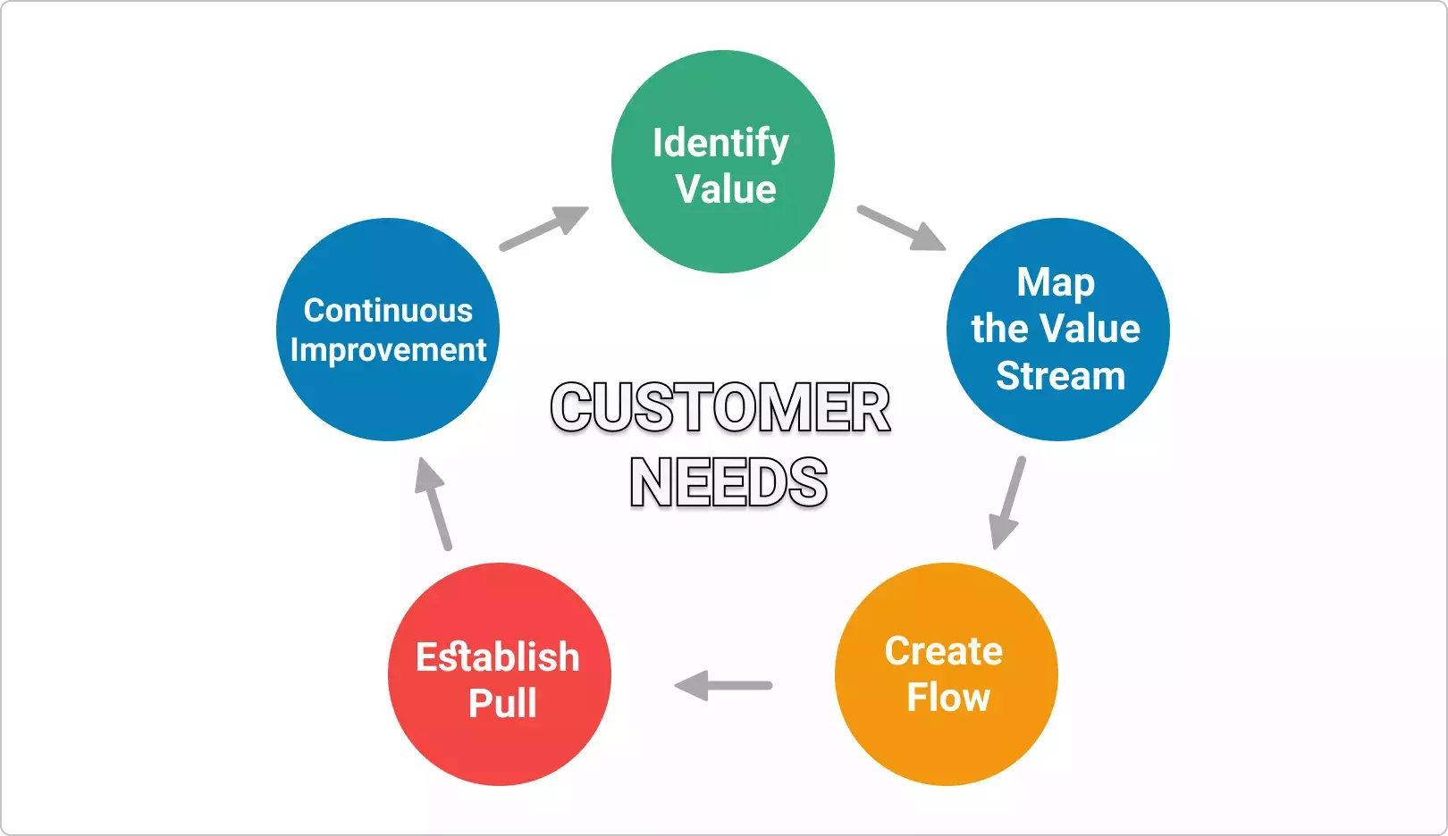
COME OTTIMIZZARE SPAZI E ATTREZZATURE
RIDUCENDO GLI SPRECHI
FASE | OBIETTIVO | STRUMENTI LEAN
1. ANALISI STATO ATTUALE | CAPIRE DOVE SI «SPRECA» | VSM, OSSERVAZIONI , NON CONFORMITA’
2. DEFINIZIONE OBIETTIVI | STABILIRE TARGET COMPLETI | SMART GOALS
3. 5S | ORGANIZZARE E STANDARDIZZARE | CHECK LIST 5S
4. LAYOUT OTTIMIZZATO | RIDURRE SPRECHI DI SPAZI E MOVIMENTO | FLUSSO CONTINUO
5. MIGLIORAMENTO CONTINUO | MANTENERE E PERFEZIONARE | KAIZEN, PDCA (Plan Do Check Act)

Slide 12
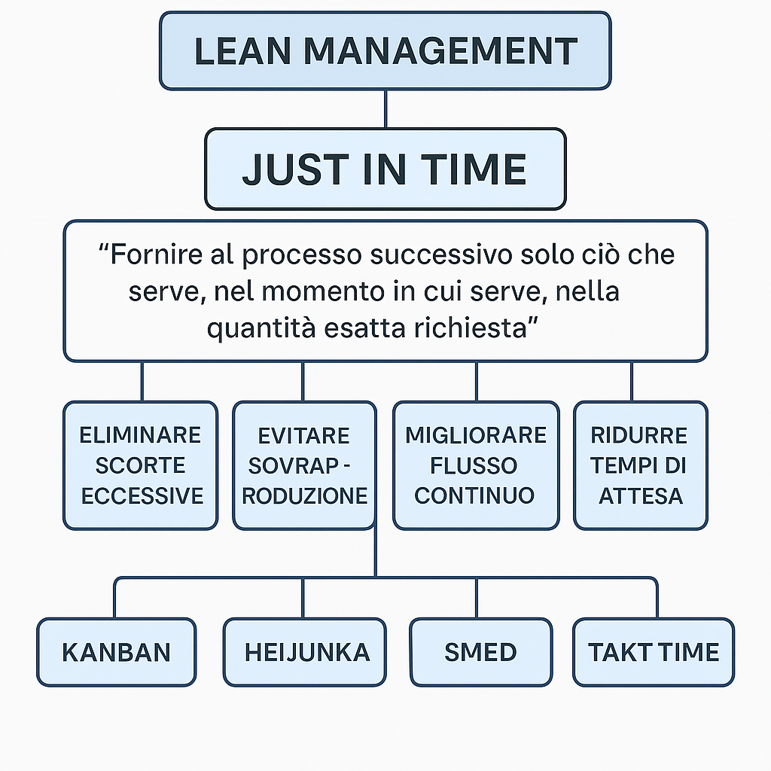

STRUMENTI
EX. GESTIONE SCORTE MAGAZZINO PRESIDI E FARMACI
DA FARE
IN CORSO
FATTO

Slide 13

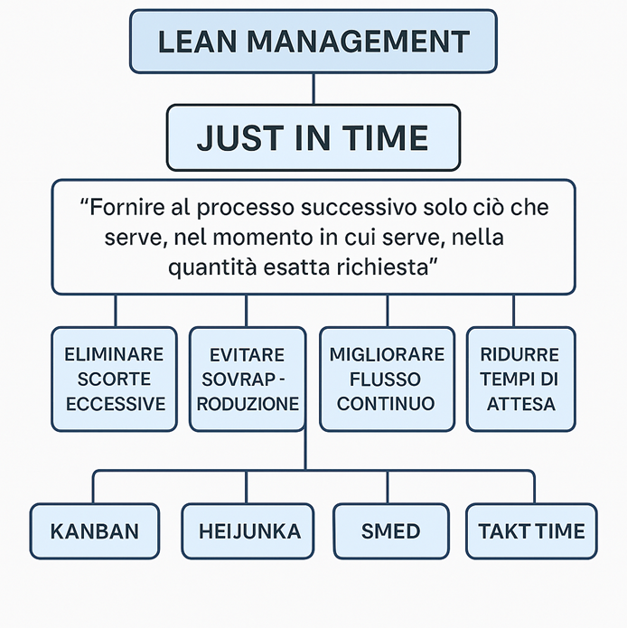
LIVELLARE LA PRODUTTIVITA’
EVITARE PICCHI DI SOVRACCARICO
Ex. Attività organizzate solo in alcuni giorni

Slide 14
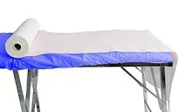


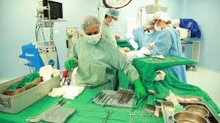
SMED
Single Minute Exchange of Die
Strumento utilizzato per effettuare un cambio di produzione nel minor tempo
Ex. Ridurre i tempi tra una visita e l’altra:
PRESE 3 AZIONI PER VISITA

Slide 15

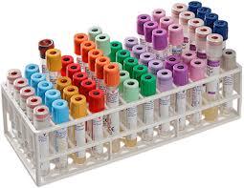
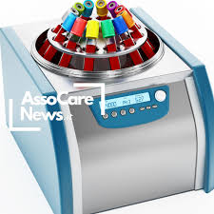
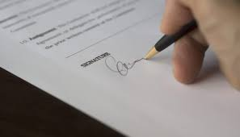
IL RITMO IDEALE DI LAVORO:
mantenimento del flusso regolare
Ex.
STIMA: 60 PRESTAZIONI IN 3 ORE (180 MINUTI)
Take Time: 180:60=3min/pz
A
B
c
OBIETTIVO AZIENDALE

Slide 16
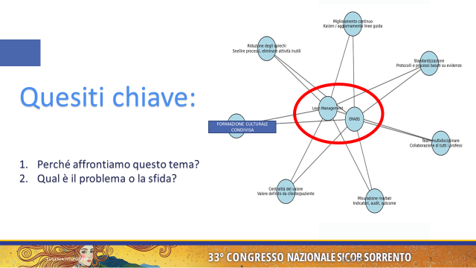
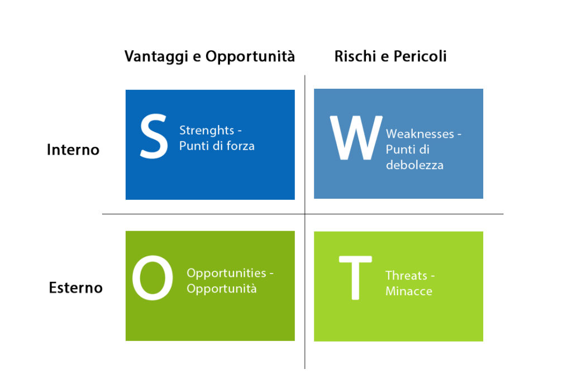
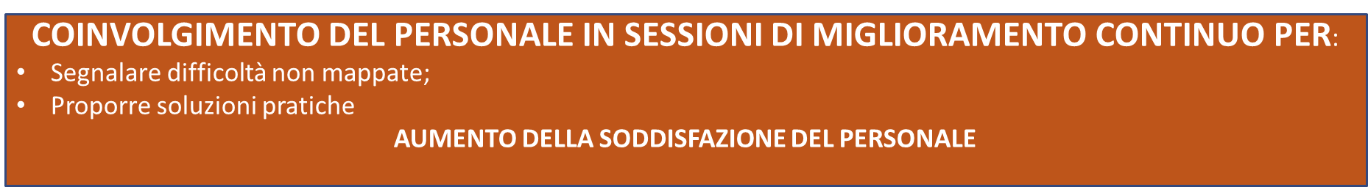

TRA LE PRINCIPALI AZIONI DI MIGLIORAMENTO

Slide 17
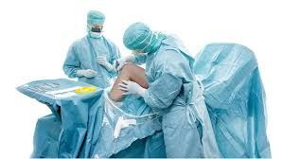

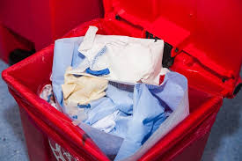

LIMITI
Poche evidenze scientifiche che misurino MUDA e ne diano un ranking quantitativo specifico per l’area chirurgica
Uno studio tedesco evidenzia che le Sale Operatorie generano
Tra il 20 -33% dei rifiuti ospedalieri di cui oltre il
50%
Rifiuti potenzialmente riciclabili

Slide 18


Ringrazio per l’attenzione
Una visione pessimistica vede la difficoltà in ogni opportunità
Una visione ottimistica vede l’opportunità in ogni difficoltà
Eugenia Pellegrino
S.C. Qualità Risk Managment e Contenzioso
Direttore Lorenzo Polo
Fondazione I.R.C.C.S. Policlinico San Matteo Pavia

